Slide 1




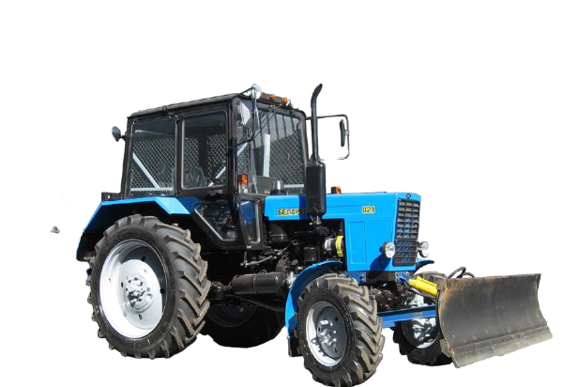
Конкурсный отбор проектов развития общественной инфраструктуры, основанных на местных инициативах, в Республике Башкортостан
Муниципальный район
Давлекановский район
Сельское поселение
Кидрячевский сельсовет
Покупка трактора МТЗ-82.1 для благоустройства с.Кидрячево сельского поселения Кидрячевский сельсовет муниципального района Давлекановский район Республики Башкортостан
2021 год

